Slide 1
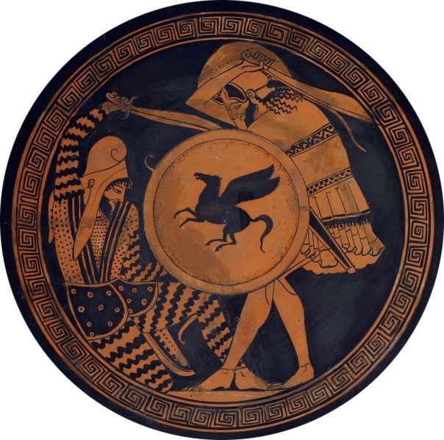
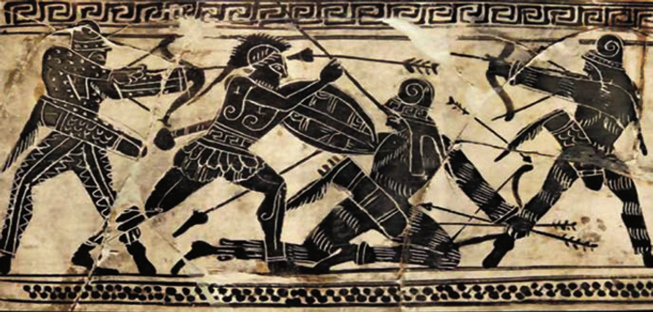
Οι Περσικοί Πόλεμοι
Μελίνα Χοπαλάκη, Εκπαιδευτικός

Slide 2
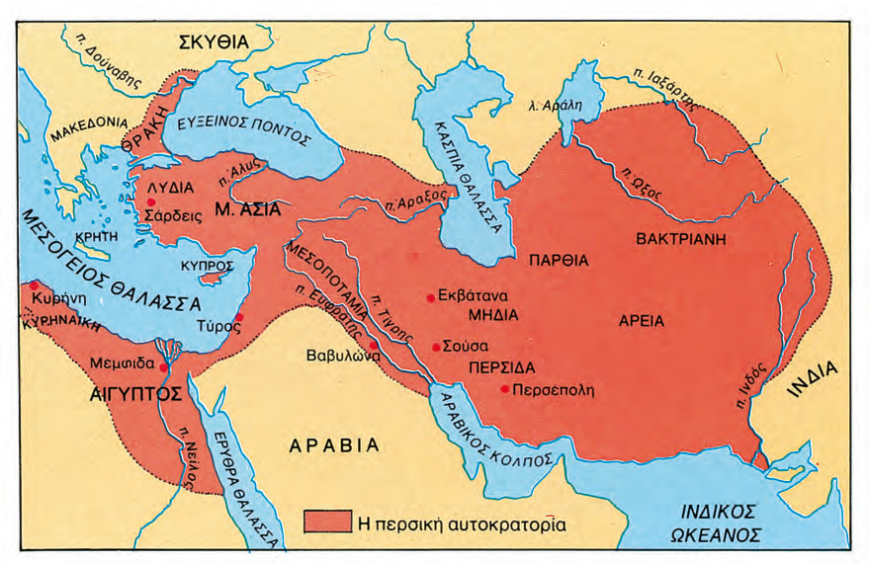
Η Περσική Αυτοκρατορία (περίπου 500 π.Χ.)
Θ. Κατσουλάκος, Γ. Κοκκορού -Αλευρά, Β. Σκουλάτος, Αρχαία Ιστορία Α΄ Γυμνασίου. ΙΤΥΕ Διόφαντος, 2016, σελ. 57

Slide 3
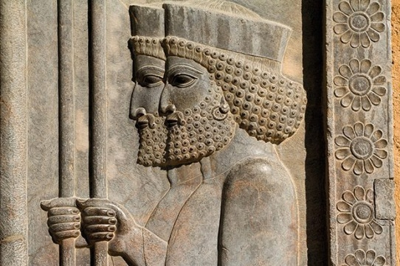
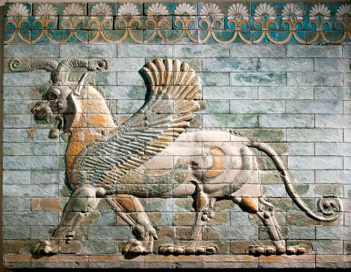
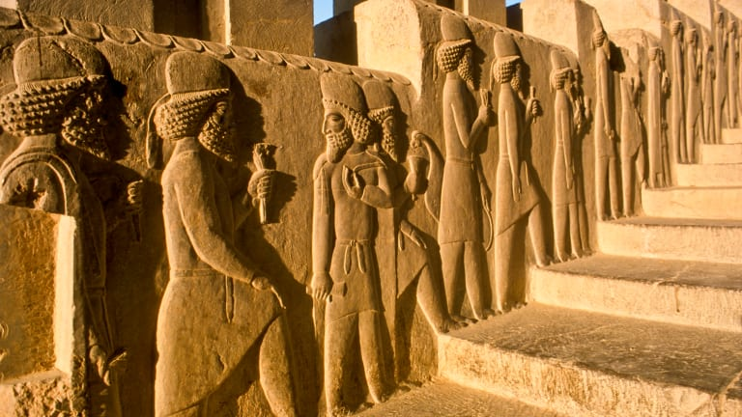
Ποια ήταν τα αίτια και ποια η αφορμή των Περσικών πολέμων;
«Η Περσική Αυτοκρατορία ήταν έτοιμη να στραφεί προς την κυρίως Ελλάδα και την Ευρώπη. Αυτά θα πρέπει να ήταν σχετικά προφανές. Μια μεγάλη αυτοκρατορία, χωρίς ισχυρό αντίπαλο, είναι πάντα έτοιμη να επεκταθεί. Αυτό που κρατούσε την Περσική Αυτοκρατορία ενωμένη δεν ήταν ούτε τα σύνορά της ούτε ο λαός της, ούτε μια κοινή θρησκεία, ούτε μια κοινή γλώσσα, ούτε ένας κοινός πολιτισμός. Ενωμένη την κρατούσε η δύναμή της, την οποία εκπροσωπούσε, αλλά και συμβόλιζε, ο μεγάλος της βασιλιάς. Και ο μεγάλος βασιλιάς όφειλε διαρκώς να επιβεβαιώνει αυτή τη δύναμη. Την αφορμή για τις νέες τους επιχειρήσεις την έδωσαν άλλωστε στους Πέρσες οι ίδιοι οι Ίωνες, που αποφάσισαν να αποτινάξουν τον ζυγό».
Δημήτρης I. Κυρτάτας, Η Ελληνική Αρχαιότητα: Πόλεμος - Πολιτική – Πολιτισμός
στο www.greek-language.gr

Slide 4
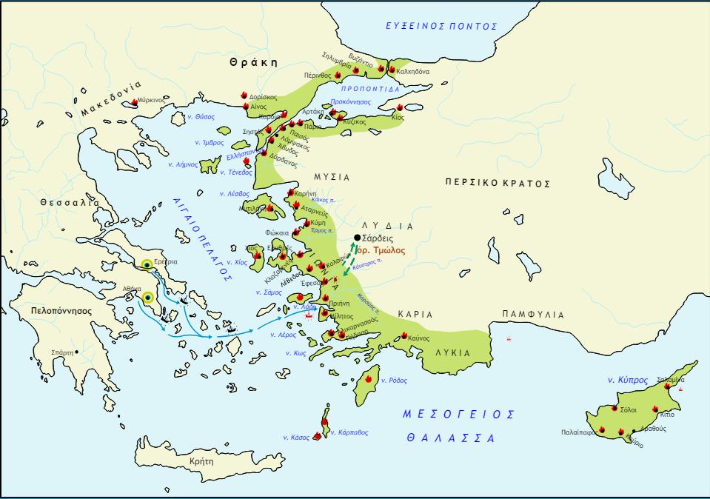
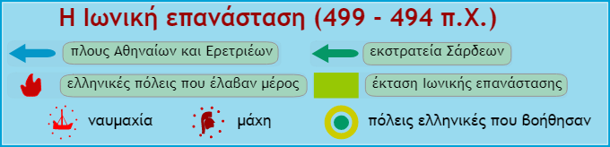
H Ιωνική Επανάσταση (499 π.Χ.)
https://photodentro.edu.gr/lor/r/8521/9548
«Κι ο Αρισταγόρας, όταν έφτασαν οι Αθηναίοι με είκοσι καράβια δικά τους και με πέντε τριήρεις των Ερετριέων […] εκστράτευσε εναντίον των Σάρδεων». Ηρόδοτος, Ιστορίαι (5.99.1)

Slide 5
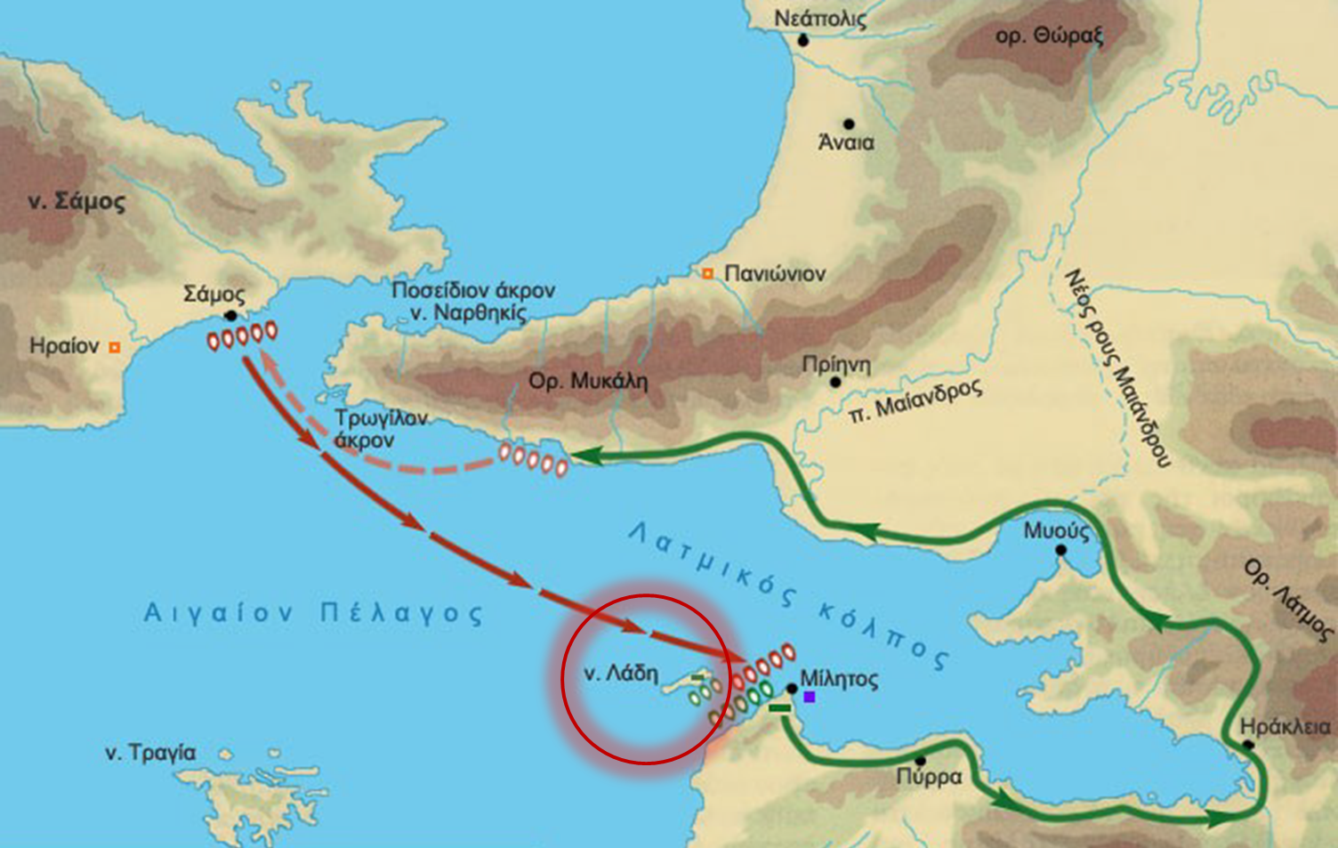
Ποια ήταν η κατάληξη της Ιωνικής Επανάστασης;
http://tetartistotetarto.blogspot.com/2018/01/blog-post_19.html
Η ναυμαχία της Λάδης και η μάχη της Μιλήτου
«Η Μίλητος πρωτοστάτησε στην Ιωνική Επανάσταση, που καταπνίγηκε με τη ναυμαχία της Λάδης (494 π.Χ.) και μετά την οποία η πόλη ισοπεδώθηκε από τους Πέρσες».
Εγκυκλοπαίδεια Πάπυρος - Λαρούς - Μπριτάνικα

Slide 6
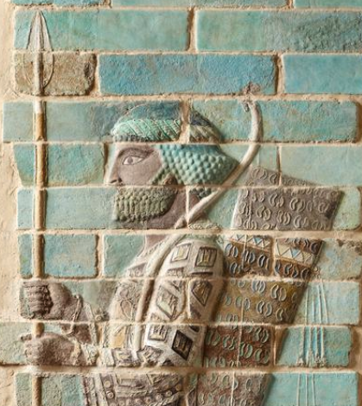
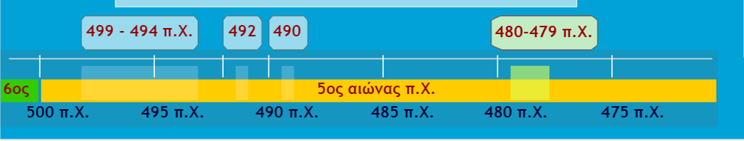
Μια ματιά στην ιστορική γραμμή…
εκστρατεία
του Μαρδόνιου
εκστρατεία του Δάτη
και του Αρταφέρνη
εκστρατεία
του Ξέρξη
Ιωνική Επανάσταση

Slide 7
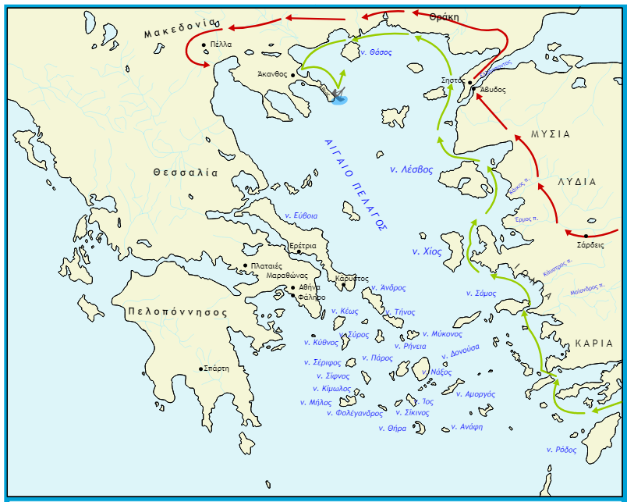
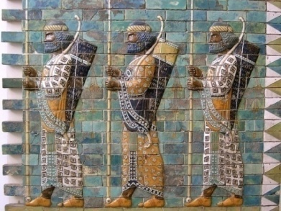
Η εκστρατεία του Μαρδόνιου (492 π.Χ.)
https://photodentro.edu.gr/lor/r/8521/9548

Slide 8
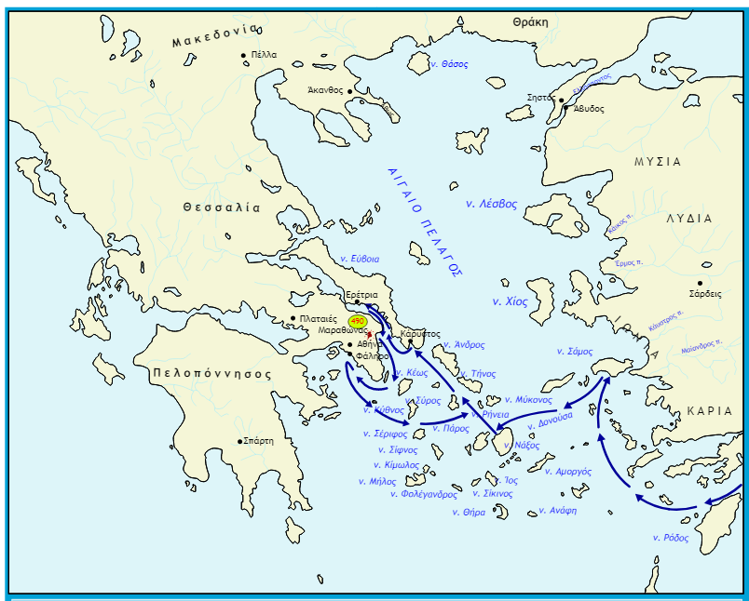
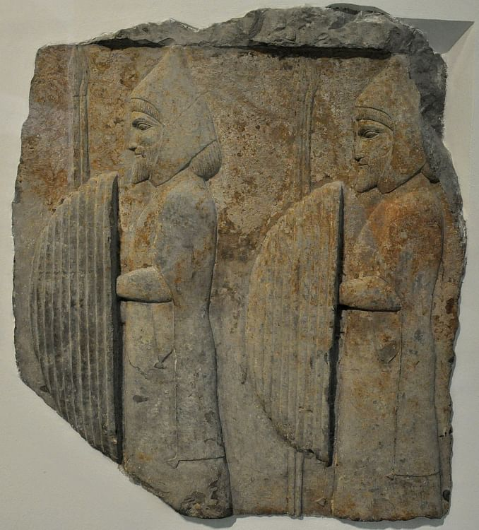
Η εκστρατεία του Δάτη και του Αρταφέρνη (490 π.Χ.)
https://photodentro.edu.gr/lor/r/8521/9548

Slide 9
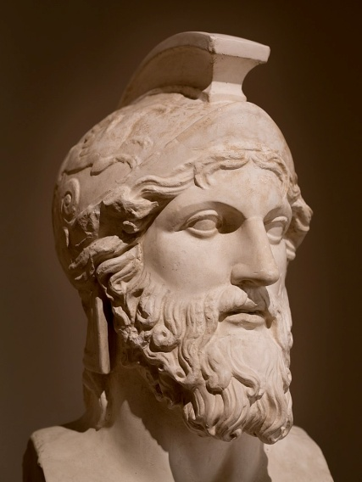
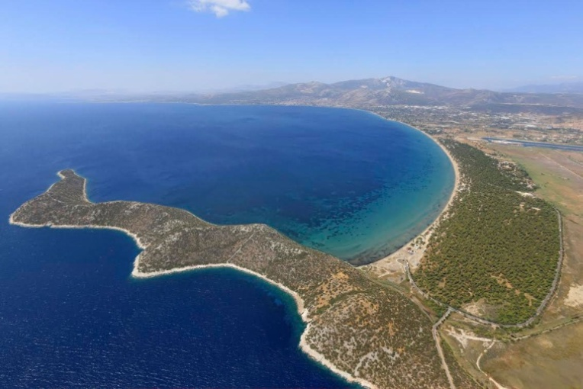
Η μάχη του Μαραθώνα (490 π.Χ.)
Στρατηγός Μιλτιάδης

Slide 10
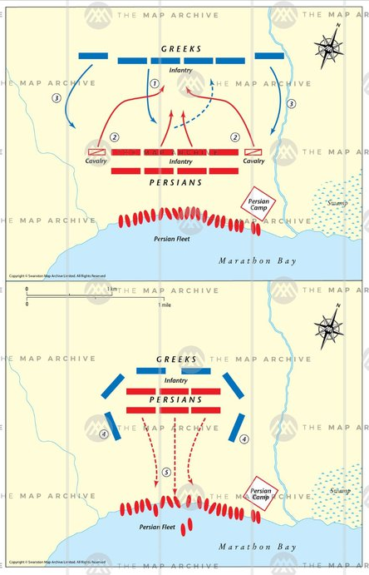
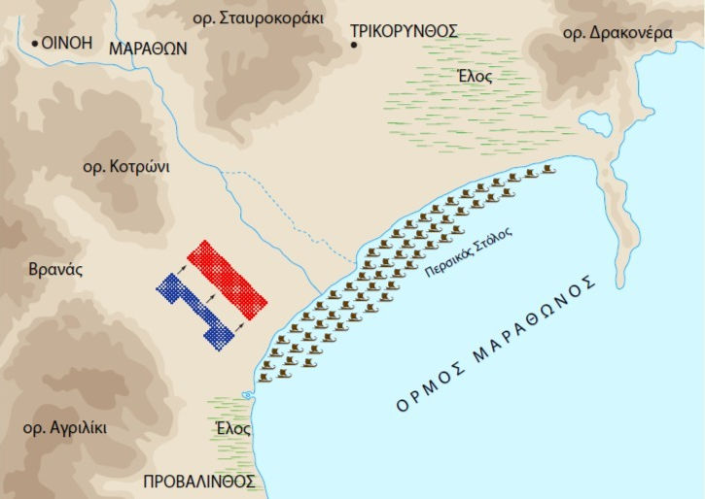
Η μάχη του Μαραθώνα (490 π.Χ.)
Παράταξη της ελληνικής φάλαγγας στην μάχη του Μαραθώνα Εκπαιδευτικό πρόγραμμα στο Μουσείο του Μαραθώνα
Δες και την ψηφιακή αναπαράσταση της μάχης του Μαραθώνα
στο https://www.youtube.com/watch?v=lTMYQVhf5Fo
https://www.themaparchive.com

Slide 11
Για τη μάχη στον Μαραθώνα…
«Η μάχη τους στον Μαραθώνα κράτησε ώρες πολλές. Λοιπόν, στο κέντρο του μετώπου νικούσαν οι βάρβαροι, εκεί όπου είχαν παραταχτεί οι ίδιοι οι Πέρσες και οι Σάκες· σ᾽ αυτό το σημείο νικούσαν οι βάρβαροι, δημιούργησαν ρήγμα και συνέχιζαν την καταδίωξη προς τα μεσόγεια· αλλά στη μια και στην άλλη πτέρυγα νικούσαν οι Αθηναίοι και οι Πλαταιείς. Και παίρνοντας τη νίκη, τους βαρβάρους που είχαν στρέψει τα νώτα τούς παράτησαν στη φευγάλα τους, ενώ, ενώνοντας τις δυο πτέρυγές τους σ᾽ ένα σώμα, έδιναν μάχη με τους Πέρσες που είχαν πετύχει το ρήγμα στο κέντρο του μετώπου· νικητές βγήκαν οι Αθηναίοι. Και πήραν στο κυνήγι τους Πέρσες που τράπηκαν σε φυγή και τους έσφαζαν, ώσπου έφτασαν στη θάλασσα κι έψαχναν να βρουν φωτιά και γαντζώνονταν στα καράβια των εχθρών».
Ηρόδοτος, Ιστορίαι (6.113.1 – 6.113.2)

Slide 12
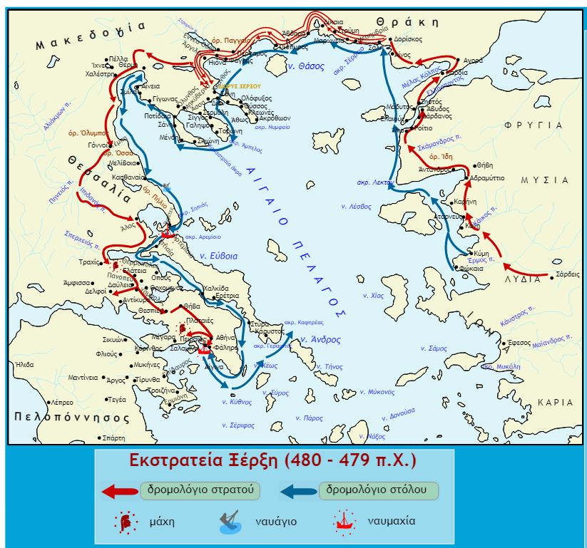
Η εκστρατεία του Ξέρξη (480-479 π.Χ.)
https://photodentro.edu.gr/lor/r/8521/9548

Slide 13
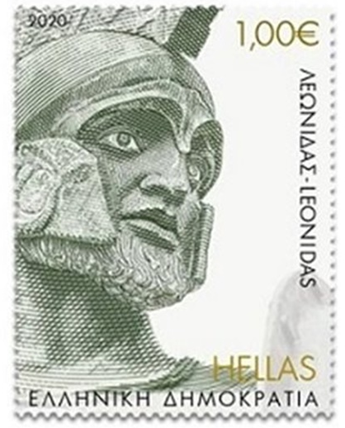
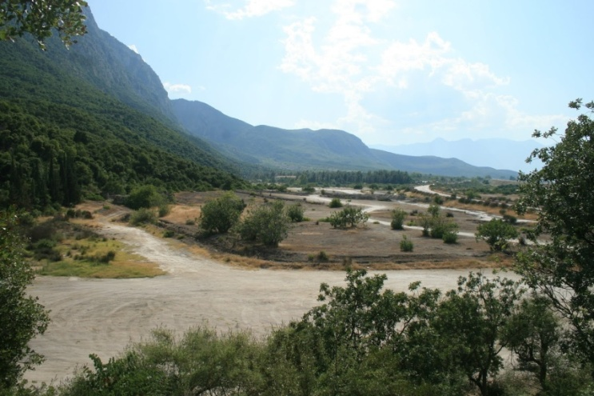
Η μάχη των Θερμοπυλών (480 π.Χ.)
Στρατηγός Λεωνίδας

Slide 14
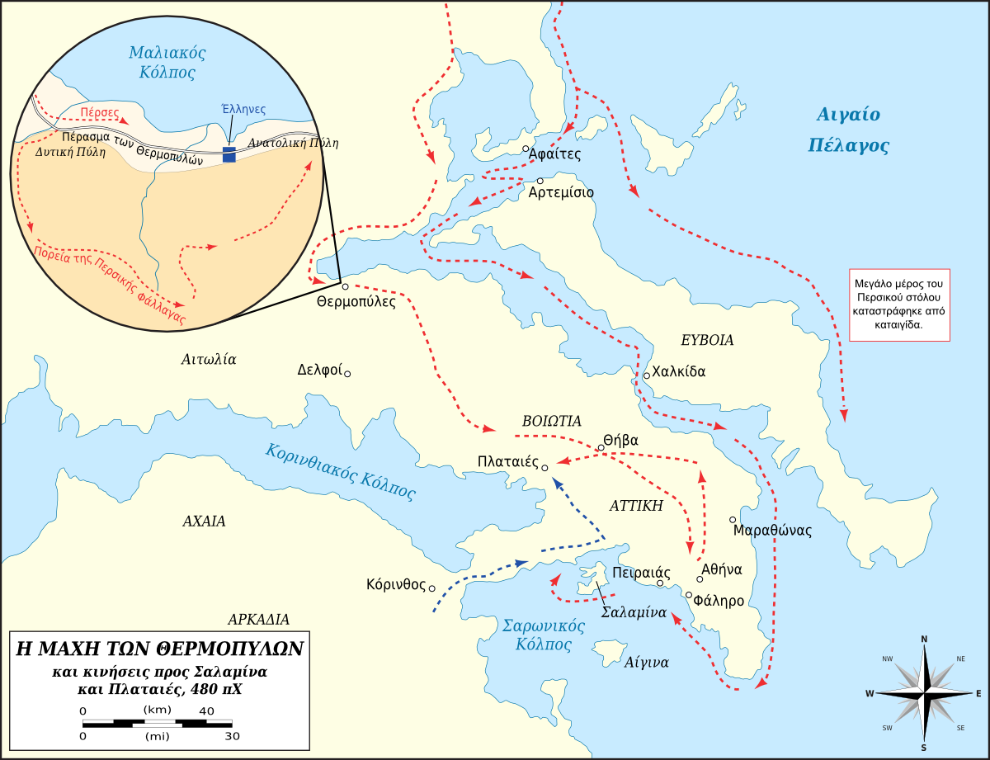
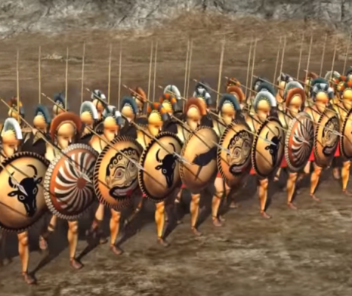
Η μάχη των Θερμοπυλών (480 π.Χ.)
Η μάχη των Θερμοπυλών
σε Εικονική Πραγματικότητα στο http://thermopiles.ime.gr/
Department of History, United States Military Academy

Slide 15
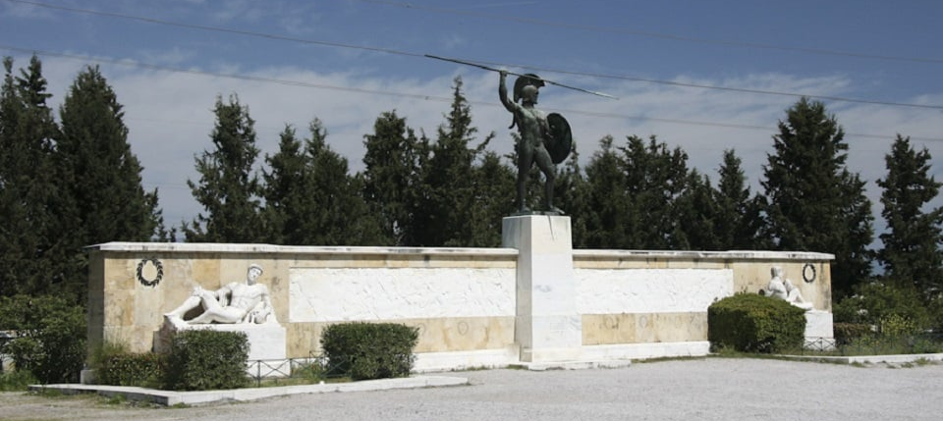
Μνημείο Μάχης Θερμοπυλών
Ὦ ξεῖν᾿, ἀγγέλλειν Λακεδαιμονίοις ὅτι τῇδε
κείμεθα τοῖς κείνων ῥήμασι πειθόμενοι.
(Επίγραμμα Σιμωνίδη του Κείου)
Ω, ξένε διαβάτη που περνάς,
ανάγγειλε στους Λακεδαιμόνιους ότι ταφήκαμε εδώ,
υπακούοντας στα προστάγματά τους.

Slide 16
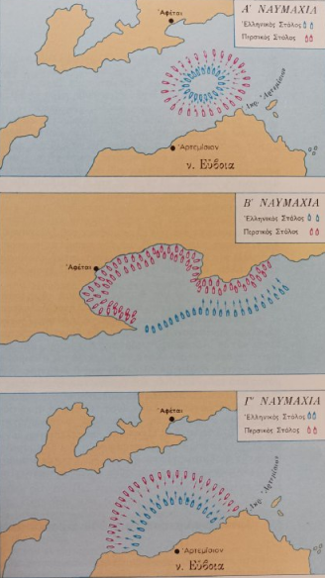
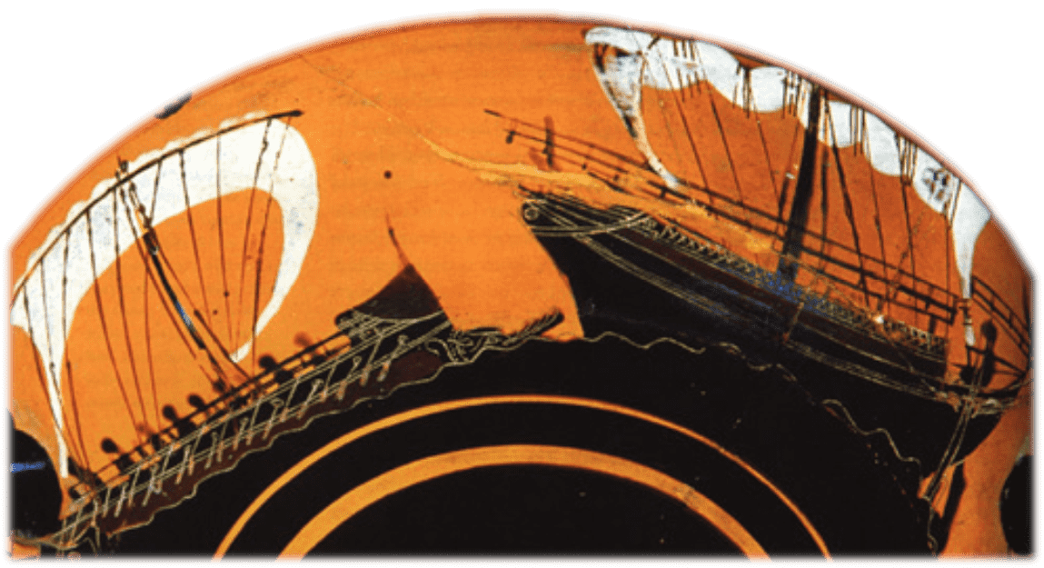
Η ναυμαχία στο Αρτεμίσιο (480 π.Χ.)
Αρχαίο πολεμικό και εμπορικό πλοίο,
αττικός κύλικας, 6^{ος} αι. π.Χ. , Μουσείο Λούβρου
Ιστορία του Ελληνικού Έθνους, τόμος Β΄, Εκδοτική Αθηνών Α.Ε.

Slide 17
Για τη ναυμαχία στο Αρτεμίσιο…
«Οι ναυμαχίες που έγιναν τότε εναντίον των βαρβαρικών πλοίων γύρω από τα στενά του Αρτεμισίου δεν είχαν βέβαια μεγάλη σημασία για την οριστική έκβαση του πολέμου, ωφέλησαν όμως πάρα πολύ τους Έλληνες, γιατί με την πείρα που απόχτησαν εκεί διδάχτηκαν από τα ίδια τα πράγματα, κοντά στον κίνδυνο, ότι ούτε ο μεγάλος αριθμός των πλοίων ούτε οι στολισμοί και τα λαμπρά εμβλήματά τους ούτε οι αλαζονικές κραυγές ή τα πολεμικά εμβατήρια των βαρβάρων μπορούν να προξενήσουν κανέναν φόβο σε άντρες που ξέρουν να έρχονται στα χέρια και που έχουν την τόλμη να μάχονται, αλλά ότι πρέπει να καταφρονούν όλ᾽ αυτά, να ορμούν προς τους εχθρούς και να αγωνίζονται μ᾽ αυτούς σώμα με σώμα.
Αυτό και ο Πίνδαρος φαίνεται πως το κατάλαβε καλά και είπε για τη ναυμαχία στο Αρτεμίσιο: «Εκεί τα παλικάρια της Αθήνας στήσανε λαμπρά της λευτεριάς θεμέλια».
Πλούταρχος, Βίοι Παράλληλοι, Θεμιστοκλῆς (8.1 – 8.2)

Slide 18
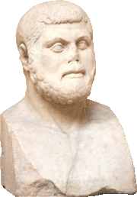
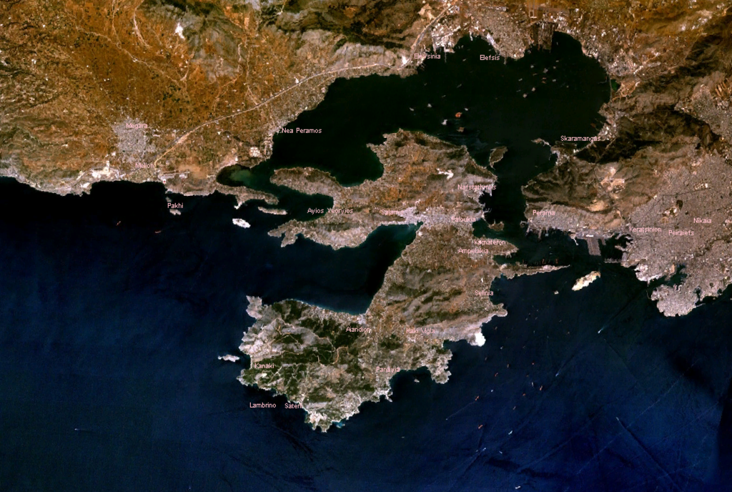
Η ναυμαχία της Σαλαμίνας (480 π.Χ.)
Στρατηγός Θεμιστοκλής
Ὦ παῖδες Ἑλλήνων, ἴτε,
ἐλευθεροῦτε πατρίδ᾽, ἐλευθεροῦτε δὲ
παῖδας, γυναῖκας, θεῶν τε πατρῴων ἕδη,
θήκας τε προγόνων· νῦν ὑπὲρ πάντων ἀγών.
Αισχύλος Πέρσαι (στ. 401-405)

Slide 19
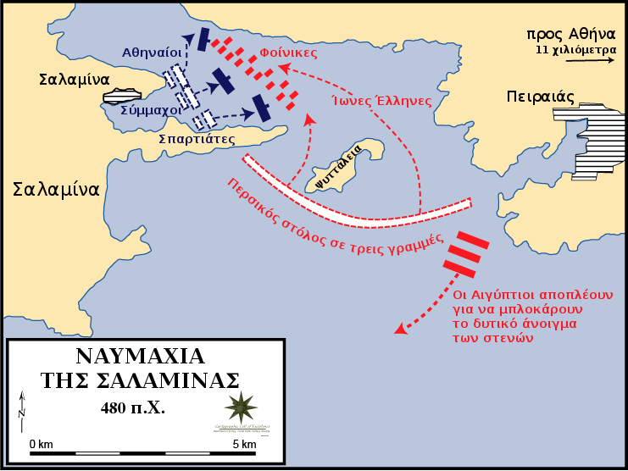
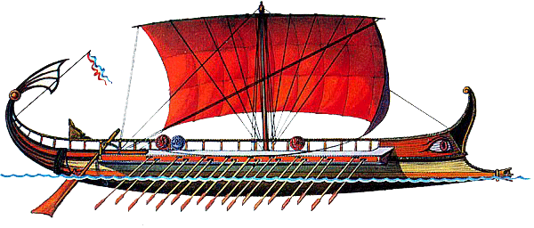
Η ναυμαχία της Σαλαμίνας (480 π.Χ.)
«Λοιπόν αυτά για ό,τι αφορά σ᾽ αυτούς· αλλά ο κύριος όγκος του στόλου τους στη Σαλαμίνα συντριβόταν, καθώς άλλα καράβια τα βύθιζαν οι Αθηναίοι κι άλλα οι Αιγινήτες. Γιατί με το να ναυμαχούν οι Έλληνες με πειθαρχία και τάξη, ενώ οι βάρβαροι ενεργούσαν γενικά ασύνταχτοι και χωρίς λογισμό, δεν μπορούσες να περιμένεις διαφορετικό αποτέλεσμα».
Ηρόδοτος, Ιστορίαι, 8.86.1
Εμμ. Νελλόπουλος, Η Ελληνική Τριήρης
στο http://hellinikogenos.blogspot.com
Η ελληνική τριήρης

Slide 20
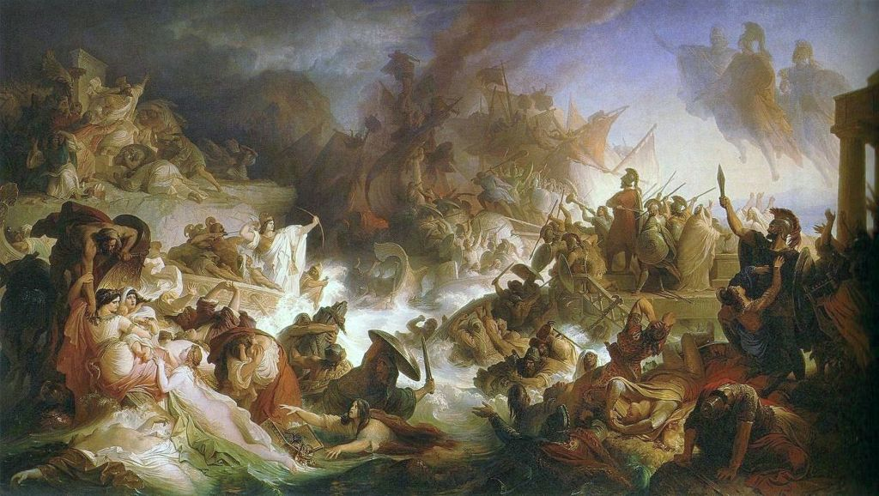
Βίλχελμ φον Κάουλμπαχ, Η Ναυμαχία στη Σαλαμίνα
1868, ελαιογραφία σε καμβά, Ιδιωτική Συλλογή, Μόναχο

Slide 21
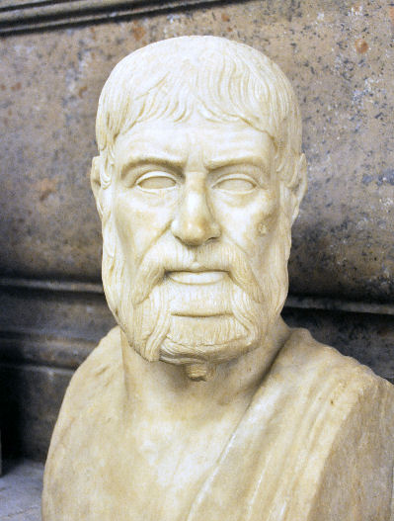
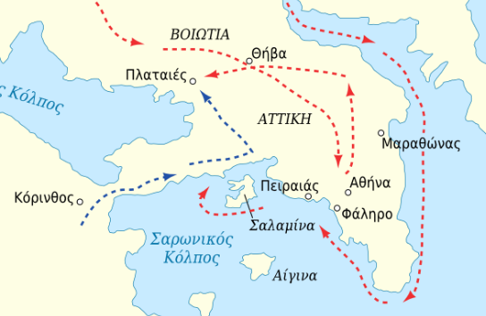
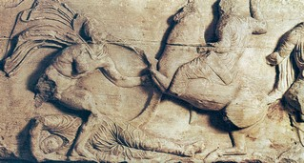
Η μάχη των Πλαταιών (479 π.Χ.)
Στρατηγός Παυσανίας
Σκηνή από τη μάχη των Πλαταιών
Παράσταση από τη ζωφόρο του ναού της Αθηνάς Νίκης,
Λονδίνο, Βρετανικό Μουσείο

Slide 22
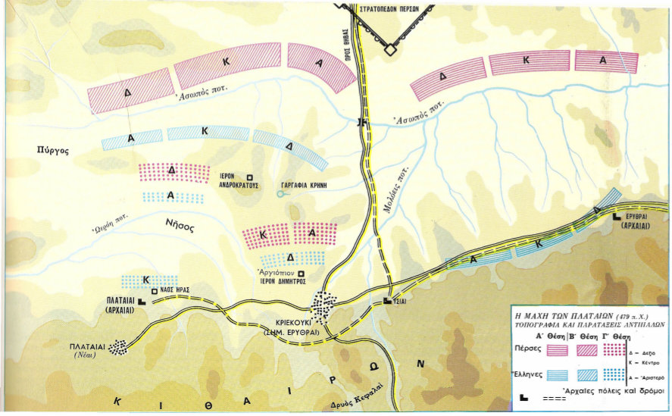
Η μάχη των Πλαταιών (479 π.Χ.)

Slide 23
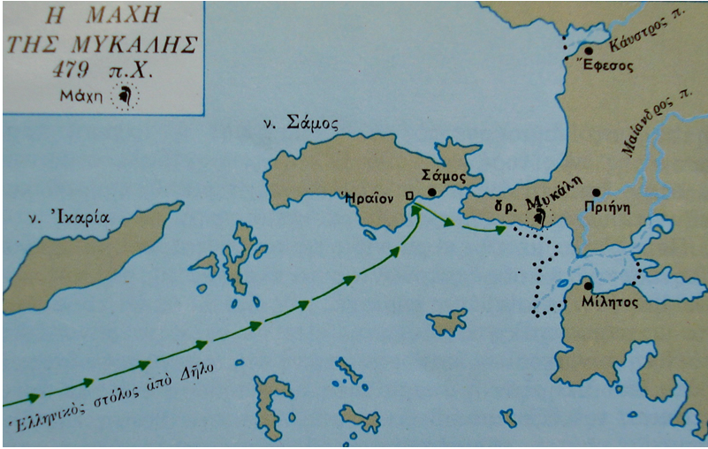
Η μάχη και η ναυμαχία της Μυκάλης (479 π.Χ.)
Ιστορία του Ελληνικού Έθνους, τόμος Β΄, Εκδοτική Αθηνών Α.Ε.

Slide 24
Περσικοί πόλεμοι
…και μηδισμός
Και έγραφε [ο Θεμιστοκλής] ότι, αφού οι ίδιοι οι αντίπαλοί του τον κατηγορούν προς τους συμπολίτες του πως πάντοτε ζητεί να εξουσιάζει και πως δεν είναι το φυσικό του ούτε και θέλει να βρίσκεται κάτω από την εξουσία άλλου, πώς θα μπορούσε ποτέ να πουλήσει τον εαυτό του μαζί με όλη την Ελλάδα σε βαρβάρους και μάλιστα σ᾽ εχθρούς; Μολαταύτα η εκκλησία του δήμου […] έστειλε ανθρώπους με την εντολή να τον πιάσουν και να τον φέρουν, για να δικαστεί σε κοινό συνέδριο των Ελλήνων.
Πλούταρχος, Βίοι Παράλληλοι, Θεμιστοκλῆς (23.1-23.6)
Όταν έφτασε [ο Παυσανίας] στη Σπάρτη, του καταλόγισαν ευθύνη για πράξεις εναντίον ιδιωτών, αλλά για την κύρια καταγγελία αθωώθηκε. Τον κατηγορούσαν ότι είχε προδοτικές σχέσεις με τους Πέρσες (κατηγορεῖτο δὲ αὐτοῦ οὐχ ἥκιστα μηδισμὸς) και σ᾽ αυτό δεν υπήρχε καμιά αμφιβολία.
Θουκυδίδης, Ἱστορίαι (1.94.1 – 1.95.5)
Όταν ο βάρβαρος ήρθε να χτυπήσει την Ελλάδα, λένε [οι Θηβαίοι] ότι μόνοι απ᾽ όλους τους Βοιωτούς δεν πήγαν με το μέρος των Περσών (οὐ μηδίσαι) και γι᾽ αυτό κυρίως καυχιόνται και μας κατηγορούν.
Θουκυδίδης, Ἱστορίαι (3.62.1 – 3.62.2)

Slide 25
Συνέπειες Περσικών πολέμων
«…τα ιστορικά γεγονότα – η απόκρουση του περσικού κινδύνου – οριοθετούν την καμπή από την Αρχαϊκή στην Κλασική εποχή για ολόκληρο τον ελληνικό κόσμο. […] Η υπευθυνότητα του πολίτη και η συνείδηση του ρόλου και των δυνατοτήτων του βρίσκονται στο αποκορύφωμά τους. Μέσα σ’ αυτά τα πλαίσια αποκρυσταλλώνονται τα ιδιαίτερα γνωρίσματα της καλλιτεχνικής δημιουργίας της νέας εποχής».
Γ. Κοκκορού – Αλευρά, Η τέχνη της Αρχαίας Ελλάδας. Σύντομη Ιστορία (1050 – 50 π.Χ.), Αθήνα 1994, σελ. 169 - 170
«…η Κλασική εποχή χαρακτηρίζεται από εξαιρετικά ζωηρή πνευματική κίνηση […]. Καλλιτέχνες και άνθρωποι των γραμμάτων έζησαν και έδρασαν στην Αθήνα, που με τις επιτυχίες της στα Περσικά […] και με το φιλελεύθερο δημοκρατικό της πολίτευμα ευνοούσε την πολιτισμική ανθοφορία όσο καμιά άλλη πόλη».
Φάνης Κακριδής, Αρχαία Ελληνική Γραμματολογία,
στο https://www.greek-language.gr/
Πρώτη φορά πραγμάτωσαν οι ελληνικές πόλεις έναν κοινό αγώνα που το κέρδισαν λαμπρά, εξασφαλίζοντας έτσι την «υψηλότερη αξία που δημιούργησαν οι Έλληνες: την ελευθερία και τη δυνατότητα να ορίζουν αυτοί οι ίδιοι τη μοίρα τους».
Ιστορία του Ελληνικού Έθνους, Εκδοτική Αθηνών, τ. Γ΄, σελ. 10

